Slide 1
Uso de Fichas electrónicas de productos y servicios en las compras públicas.
Rolando Martínez, Consultor
FLACSO Chile - Programa BPR BID
2013

Slide 2
Objetivo
¿De qué manera los distintos Sistemas de compras públicas (SPP) clasifican los productos y servicios ofrecidos?
¿Cómo contribuye dicha definición a mejorar la automatización, simplificación y acceso al proceso de compra?
¿Es posible identificar mejores prácticas en la definición de fichas electrónicas que puedan generalizarse para los países de la RICG?

Slide 3
Definición
La ficha electrónica se define como un conjunto estandarizado de información que sirve para describir e identificar un producto o servicio que puede ser transado en el marco de un proceso de compra.

Slide 4
Por qué vender con fichas electrónicas
Vender más y más rápido
Minimizar los errores de datos
Reducir los costos de inicio de la actividad
Llevar control de los bienes
Recibir los pagos antes
Mejorar la eficiencia de los mantenimientos
Minimizar los costos administrativos

Slide 5
Por qué comprar con fichas electrónicas
Rapidez
Precio justo
Transparencia
Trazabilidad
Control de externalidades

Slide 6
¿Qué debe contener?
Información suficiente para que el proceso al cual sirve, se pueda completar con eficiencia.
Objetivos:
Calidad: La información permite tomar una decisión de compra
Estandarización y automatización: Facilitar la integración de los sistemas de compra para favorecer la participación de proveedores en los distintos mercados electrónicos de la región.

Slide 7
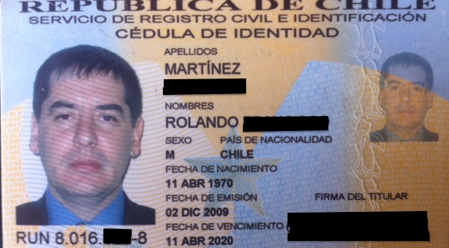
¿Por qué la CI es así?
Contiene información clave para el proceso de verificación de identidad por personas.
Apellido
(normado)
Foto
(Identidad)
Nombre (Libre)
Clasificaciones
(conjunto restringido)
Fecha de nacimiento
(formato restringido)
Serial (con verificación)
Firma (libre)

Slide 8
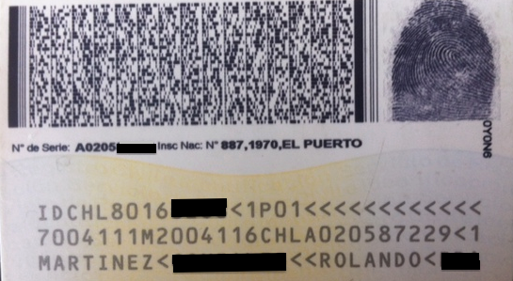
¿Por qué la CI es así?
Pero además es procesable por un algoritmo informático.
Huella
(identidad)
Código PDF 413
Clasificaciones
(conjunto restringido)
Serial del doc.
(con verificación)
Datos leíbles por una maquina
Tiempo en verificar la identidad: 1 segundo. Error: casi cero.

Slide 9
Ficha de Calidad
Identificar el producto o servicio
Dentro de una clasificación general (taxonomía)
Dentro de sus características particulares
Poder compararlo con otros que son sustitutos, para decidir por aquel más conveniente.

Slide 10
Cómo clasificar
UNSPSC es una forma de clasificar bienes y servicios. Es un estándar abierto y financiado por sus usuarios.
Sigue la lógica de una fábrica, pasando de materias primas a productos finales.
Es una clasificación taxonómica, no detallada.
La mayoría de los países encuestados lo usan, y es un paso necesario para la compatibilidad.
Materias primas
Equipos indstriales
Componentes y repuestos
Productos Finales
Servicios
http://www.unspsc.org

Slide 11
Uso de fichas: encuesta
El 100% usa la taxonomía de UNSPSC.
La mayoría (75%) de los países encuestados tiene un estándar de ficha.
Pero ese estándar de ficha pocas veces (< 30%) es estricto en su contenido, formato y valores.
El 25% tiene campos para especificar condiciones de entrega (plazos, garantías) o certificaciones (sustentable)
25% pueden interactuar automáticamente con sector privado y 37% con el sector público.
Respuestas: 8 países de un total de 32
Notes:
La encuesta fue contestada por ocho países: Guatemala, El Salvador, Nicaragua, Ecuador, México, Argentina, Panamá y República Dominicana.

Slide 12
¿Qué hacen los ERP?
SAP:
Describir el artículo
Darle un código
Indicar una taxonomía (cualquiera)
ORACLE
Item
Categoría
Catálogos
Localización del Stock
Ordenes de compra o venta
Calendarios

Slide 13
¿Cómo usan los retailers los catálogos?
Un núcleo pequeño fijo de información (tipicamente un SKU, nombre) seguido de información para clientes.
La información de los artículos es variable según el tipo de artículo de que se trate.
Sus unidades de medida son comunes
Los campos tienen valores fijos desde un conjunto limitado de palabras.
Siguen buenas prácticas para el desarrollo de las fichas electrónicas.

Slide 14
Experiencia internacional
EE.UU.
Extensa legislación en la materia
Independiencia de cada estado para desarrollar la implementación que desee
Centralización de compras federales (típicamente defensa)
Australia
Impulso estatal a la creación de catálogos electrónicos.
Publicación de normas al respecto
UE
Cada país desarrolló por su cuenta
Se generó un proyecto de interoperabilidad
Se documenta el proyecto
Se entrega Tecnología y estándares libres listos para aplicar
www.peppol.eu
Fundamental: Examine el avance de sus países cercanos

Slide 15
Mejores prácticas de fichas
Tiene los campos mínimos necesarios para describir el producto
Está hecha en función del proceso que la contiene.
Tiene un núcleo de campos y una clasificación común
Maneja atributos por “familia” que son iguales
Define las unidades de sus atributos y son consistentes
Los valores están muy restringidos: máximos, sólo texto, selección múltiple
Notes:
Alto volumen, bajo precio, muchos vendedores, pero sin acceso a tecnología: pesca artesanal.

Slide 16
Cuando crear catálogos
Catálogo Electrónicos
Montos pequeños por cada transacción
Muchos vendedores
Vendedores con acceso a tecnología
Proceso automatizable
Volumen transado alto
Notes:
Alto volumen, bajo precio, muchos vendedores, pero sin acceso a tecnología: pesca artesanal.

Slide 17
Qué incluir en las fichas
Determinar las características que aportan valor
Crear catálogo preliminar
Compartirlo con la industria
Recoger observaciones
Descartar barreras artificiales
Publicar el catálogo
Mantenerlo en el tiempo

Slide 18
Compartir lo aprendido
Publicar los estándares de ficha bajo un licenciamiento libre (CC, GPL, otros) en la web
Mientras más se usen, más mercado
Compartir catálogos con otros países
Es un proceso en dos vías: win - win
Facilita las alianzas para compras consolidadas.
Facilita la participación cruzada de empresas.

Slide 19
Mapa de Ruta
Examinar experiencias
Definir Ficha
Restringir valores
Publicar
Definir unidades
Elegir categoría
Atributos de valor
Elegir taxonomía
Mantener
Levantar Proceso

Slide 20
Muchas gracias
m@rtinez.cl

